Slide 1



INFORMATIKA VA AXBOROT TEXNOLOGIYALARI
6-sinf
AMALIY MASHG‘ULOT

Slide 2


MUSTAHKAMLASH
MS WORD - matnli va grafikli ma’lumotlar ustida yuzdan ortiq operatsiyalarni bajaruvchi hamda matnli protsessorlar sinfiga kiruvchi eng takomillashgan amaliy dasturlardan biri hisoblanadi. MS WORD - yordamida ixtiyoriy ko‘rinishdagi xujjatni juda tez va yuqori sifatda tayyorlash mumkin. Dasturning yana bir qulaylik tomoni shundan iboratki, unda bir nechta hujjatlar bilan, ya’ni ularni qo‘shish, biridan ikkinchisiga kerakli joyni olib ko‘chirish, matn oldiga tasvir tushirish, jadval tashkil qilish, turli shriftlar bilan ishlash, harflarni istalgan shaklda yetarlicha katta formatda chop etish mumkin.

Slide 3

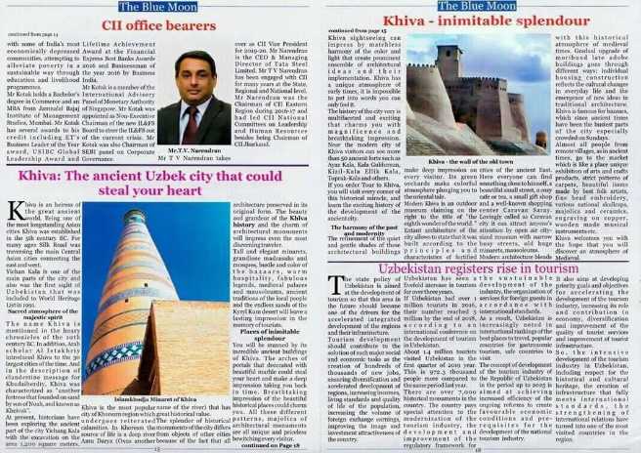

MUSTAHKAMLASH
Lekin MS WORD - ayrim kamchiliklardan ham holi emas. Masalan: matematik ifodalar va kimyoviy formulalarni kiritishda katta qiyinchiliklar mavjud. Bundan tashqari, juda murakkab strukturali poligrafik (atlaslar, albomlar va jurnal muqovalari) materiallarini tayyorlashda noqulaylik yuzaga keladi. Shunday qilib, WORD matn muharriri ko‘magida rus va ingliz tilida har xil xujjatlar, xat, xisobot, maqola, tijorat xabarlari kabi bir turkum matnli ma’lumotlarni tayyorlash va chop qilish mumkin.

Slide 4


MUSTAHKAMLASH
WORD dasturida jadval joylashtirish:
Joylashtirish (Вставка) tasmasi- Jadval (Таблица) guruhi- Jadval tugmasi

Slide 5
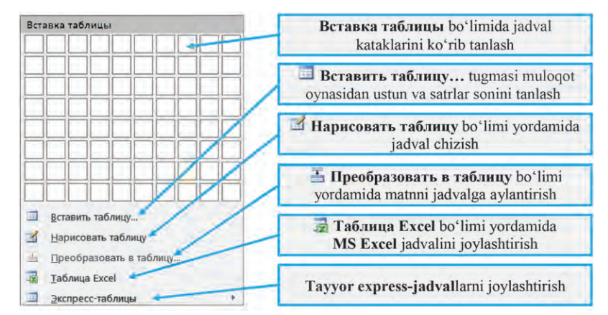

MUSTAHKAMLASH

Slide 6
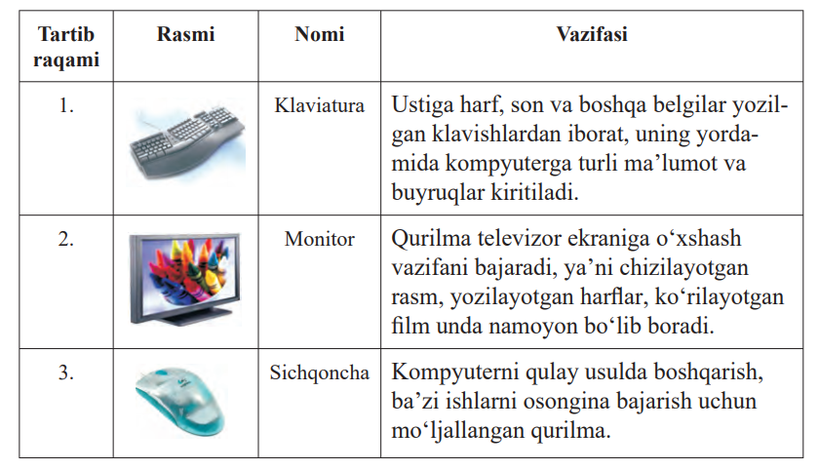

AMALIY MASHG‘ULOT

Slide 7
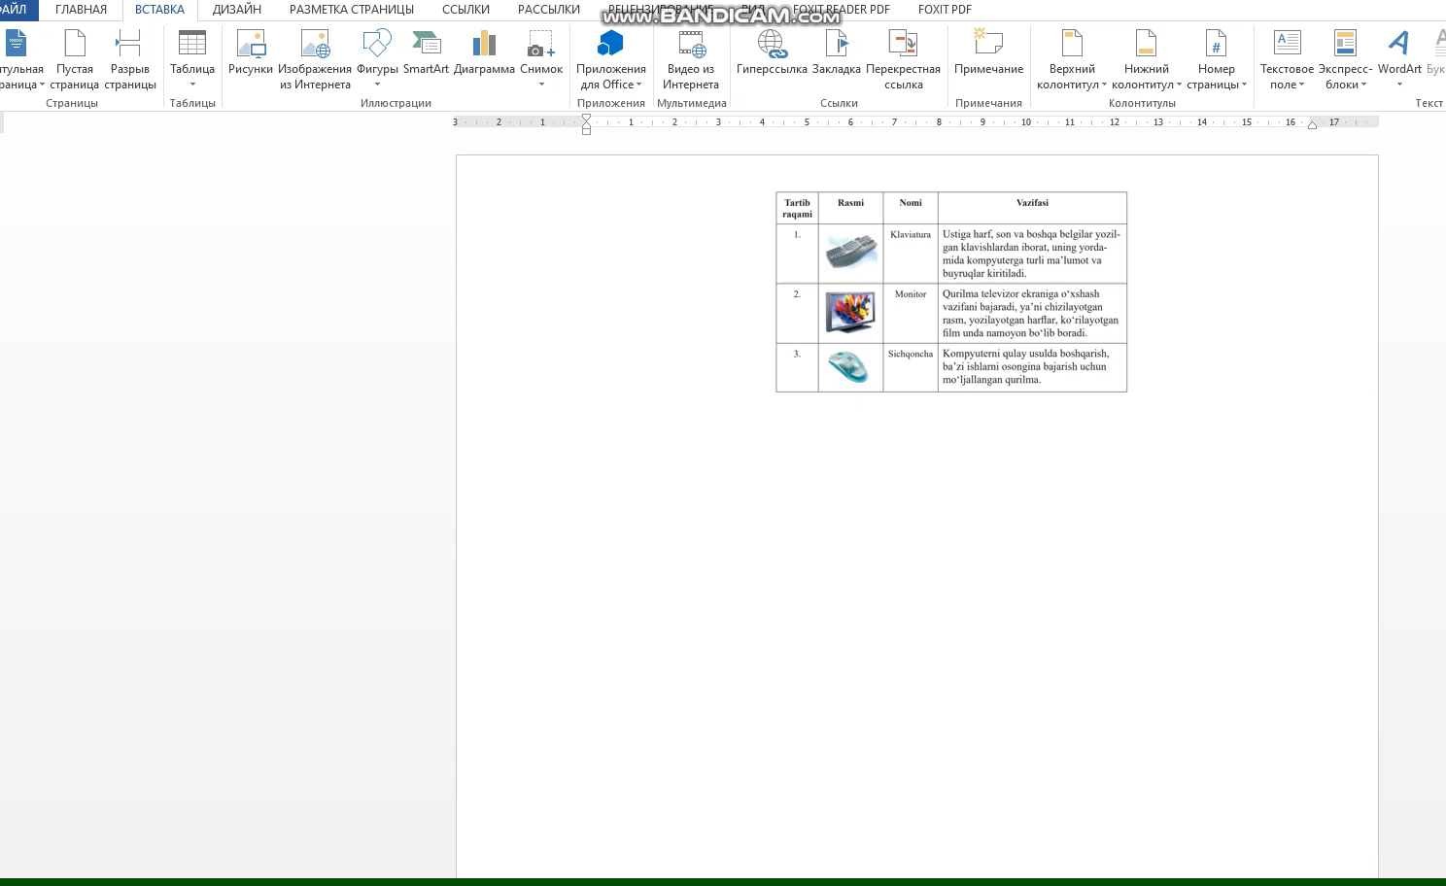
AMALIY MASHG‘ULOT

Slide 8


AMALIY MASHG‘ULOT
“Mening oilam” mavzusida oila a’zolaringiz haqidagi ma’lumotlarni jadval ko‘rinishida ifodalang.

Slide 9
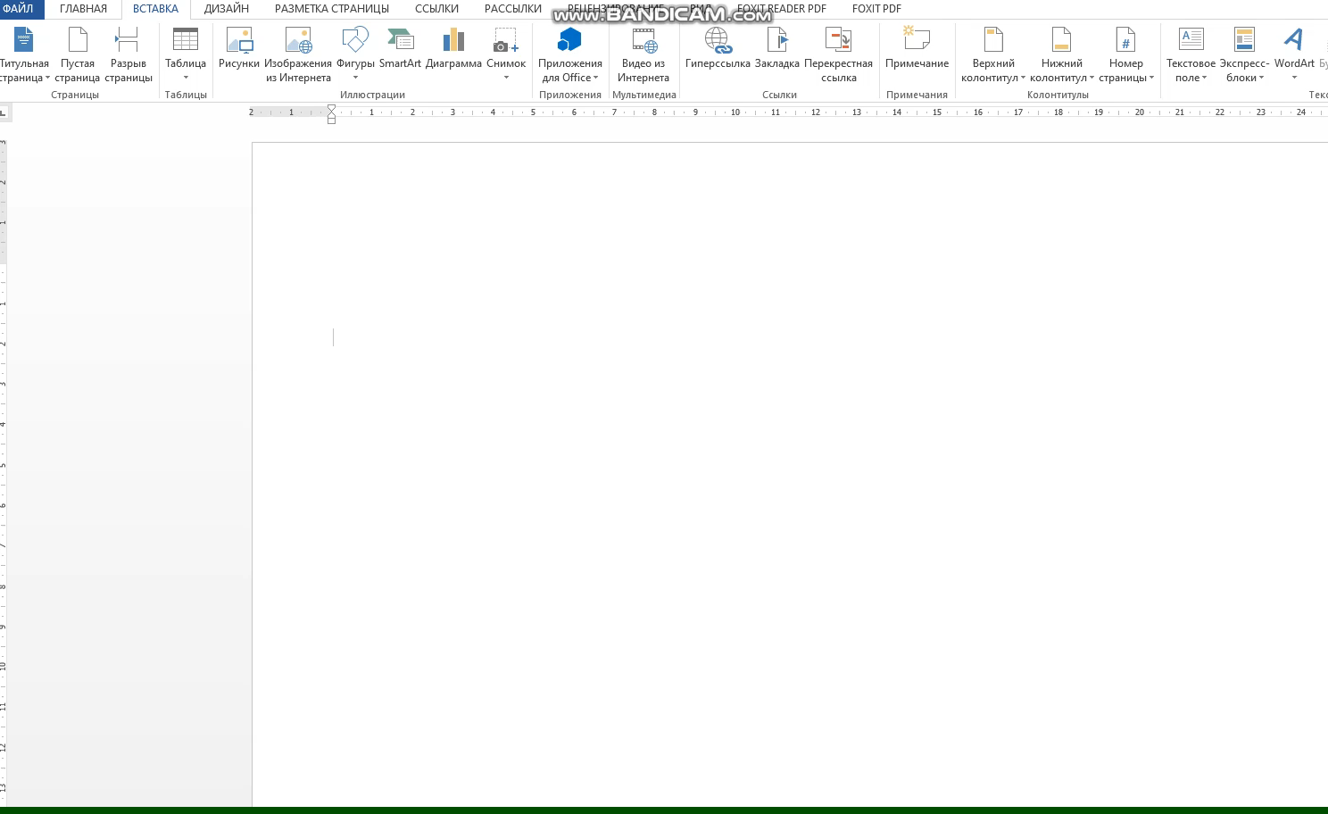

Slide 10
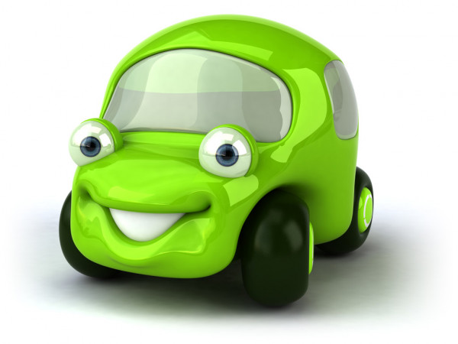
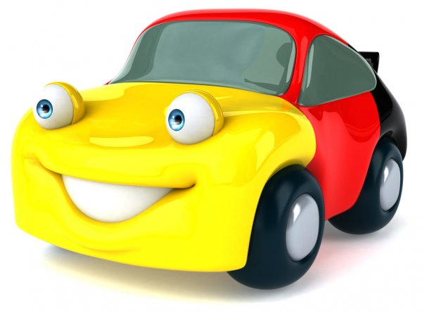


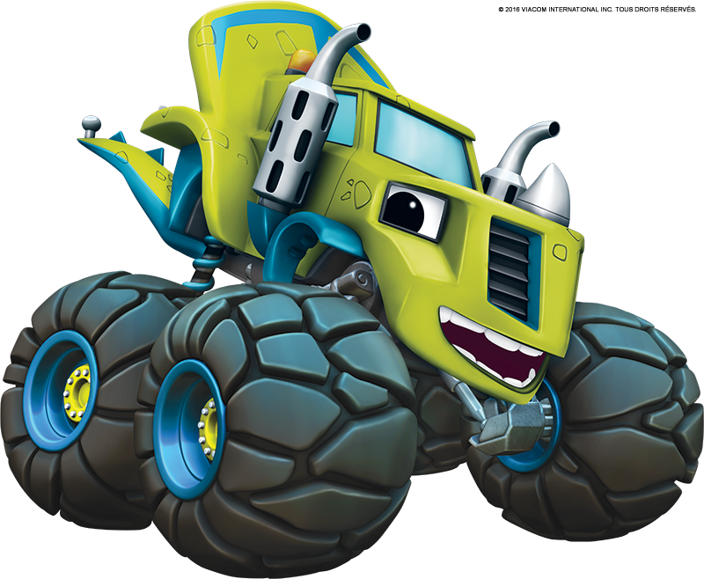


MUSTAQIL BAJARISH UCHUN TOPSHIRIQ:
“O‘zbekiston avtomobillari” mavzusida jadval yarating va unda avtomobillar nomi, quvvati, ishlab chiqarilgan yili va narxini kiriting.

